Slide 1
Музей истории мировых культур и религий

Slide 2
Добровольческая деятельность:
Создание и реализация на базе музея инклюзивной лаборатории «От сердца к сердцу».
Создание а реализация на базе музея творческого клуба «Дом», для подростков и молодежи находящихся на различных видах профилактического учета.
Участие в деятельности Движения Первых.
Создание творческого объединение самодеятельных художников «Круг 13» и предоставления площадок для их выставок.

Slide 3
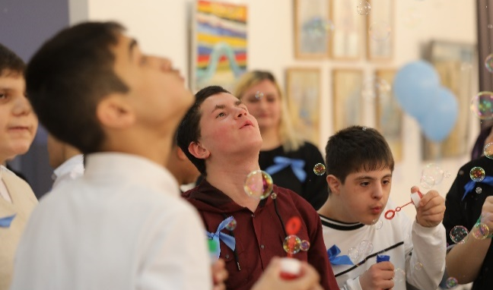
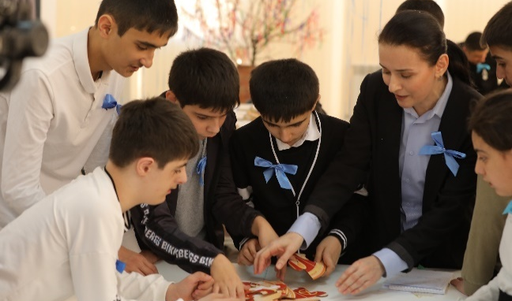
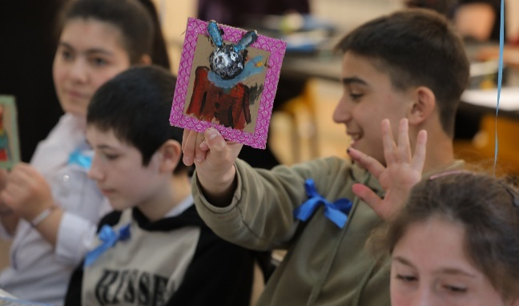
Инклюзивная лаборатория «От сердца к сердцу».
Игровая терапия психоэмоционального развития для детей с РАС
Дыхательная гимнастика
Коррекционно-развивающие занятия
Творческие мастер-классы
Арт-терапия

Slide 4
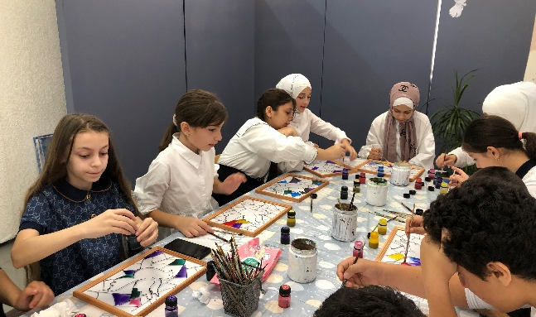
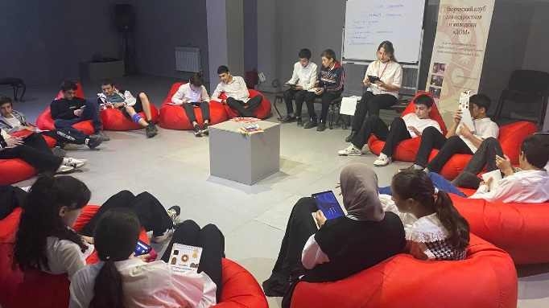
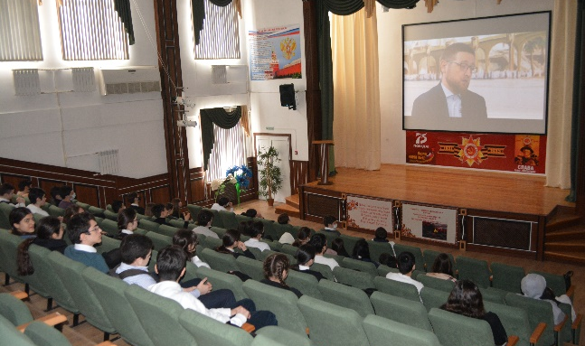
Творческий клуб «Дом», для подростков и молодежи находящихся на различных видах профилактического учета
Творческие мастер-классы с символами мира и арт-терапия
Тренинг «Голос личности», работа с психологами и социологами
Показы фильмов и их обсуждение, открытый диалог с экспертами по профилактике экстремизма

Slide 5
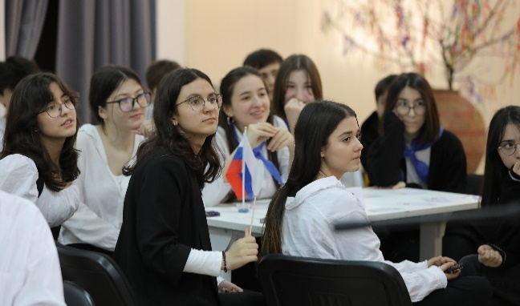
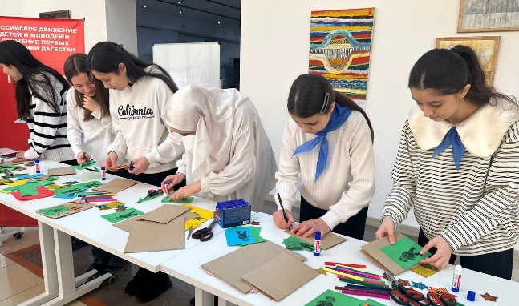
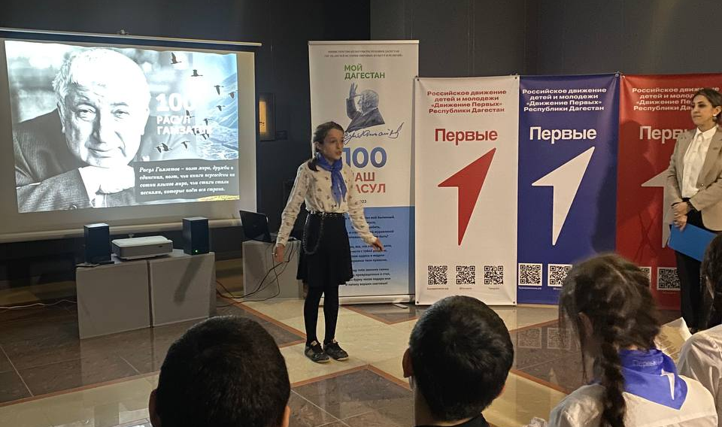
Участие в деятельности Движения Первых
Участие во Всероссийских флэш-мобах, предоставление площадок для заседаний совета Движения Первых
Совместное участие в создании открыток для участников СВО
Совместное проведение мероприятий патриотической направленности, проведение квестов и экскурсий

Slide 6
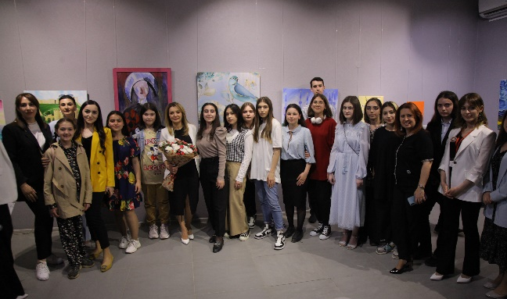
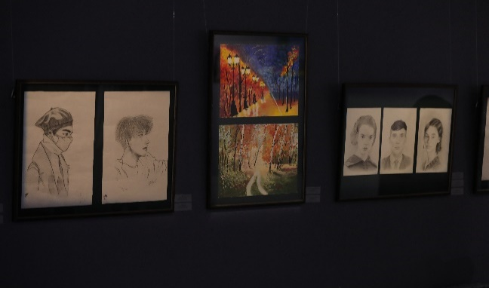
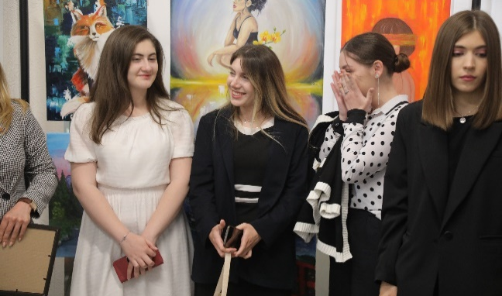
Создание творческого объединение самодеятельных художников «Круг 13»
участие в региональных выставках и различного вида конкурсах
Итоговая выставка на площадке ГБУ РД «Музей истории мировых культур и религий»
Предоставление площадки участникам клуба для встреч и проведения совещаний

Slide 7
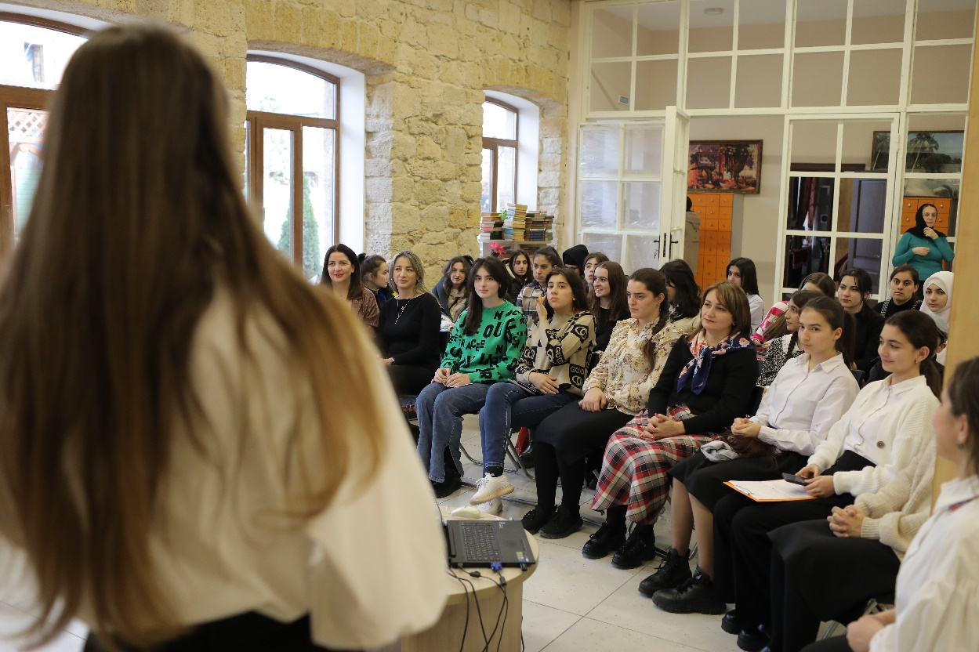
Организация и проведение мероприятий
Богатый опыт в организации и проведении культурно-просветительских и образовательных мероприятий позволяет оказывать помощь общественным организациям или инициативным группам при проведении мероприятий - от разработки программы до подготовки необходимой площадки. Кроме того, у музея налажены связи со многими СМИ и медиа-ресурсами, а также есть свой официальны сайт и большая аудитория у музейных страничек в социальных сетях, что позволяет содействовать информационной поддержке проводимых мероприятий.
Также у музея имеется определённая база экспертов из разных сфер, которые легко идут на контакт и тесно взаимодействуют при реализации проектов, что позволяет их привлечь и в посторонние проекты.

